Slide 1

ФГУП «Всероссийский научно-исследовательский
институт авиационных материалов» ГНЦ РФ
«Современные металлы и сплавы»
ФГУП ″ВИАМ″ ГНЦ РФ
105005, ул. Радио, 17, Тел.: (499) 261-8677,
Факс: (499) 267-2209, E-mail: admin@viam.ru
Notes:
1

Slide 2

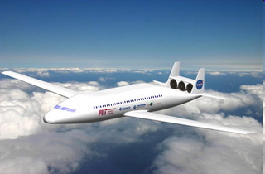
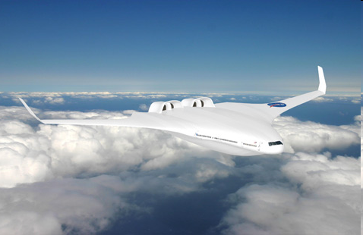
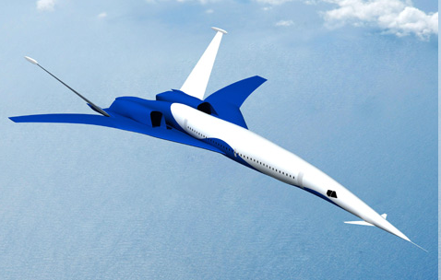
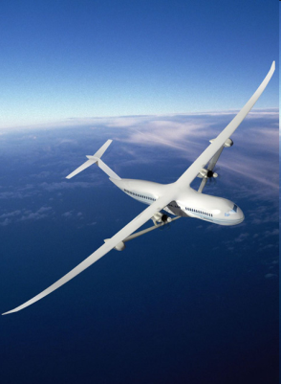
Перспективы развития зарубежной гражданской авиации
В 2008 году NASA выделило $12,4 миллиона объединённым командам институтов и промышленных гигантов на проработку передовых концепций самолётов, уходящих на три поколения дальше существующих коммерческих лайнеров, обеспечивающих:
сокращение уровня шума на 71 децибел против существующих авиационных норм
75% сокращения выбросов окислов азота
более чем 70-процентное снижение расхода топлива
Silent Efficient Low Emissions Commercial Transport
компании Northrop Grumman: взлётная полоса всего в 1,5 километра
Double Bubble D8
(Массачусетский технологический институт): фюзеляж представляет собой пару сращённых продольно классических фюзеляжей - сочетание прочности, лёгкости и невиданного простора
Сверхзвуковой пассажирский лайнер 2035 года Icon-II
(Boeing): крейсерская скорость
1,6 М, расстояние 5-9 тысяч км; значительно экономичнее и намного тише сверхзвуковиков-предшественников
«Ультразелёный» лайнер Volt (Boeing): гибридная силовая установка - газовая турбина, и встроенный в неё же 5500-сильный электромотор
Требуются: сплавы с памятью формы, керамические и композиционные материалы, углеродные нанотрубки и волоконно-оптические системы, самовосстанавливающаяся «кожа» и др.
Notes:
2

Slide 3
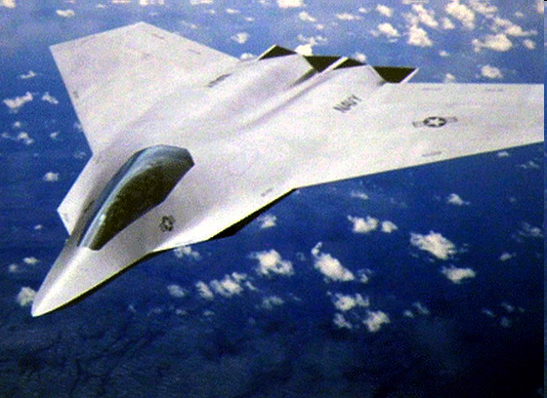
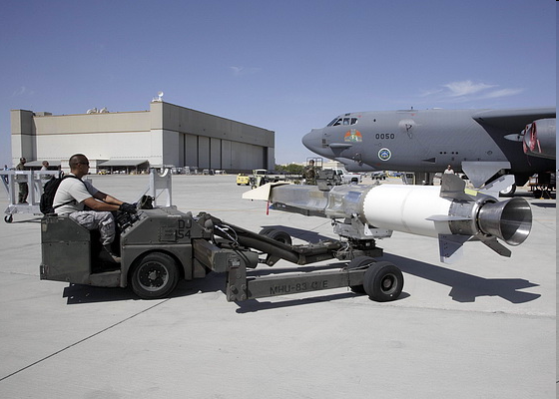
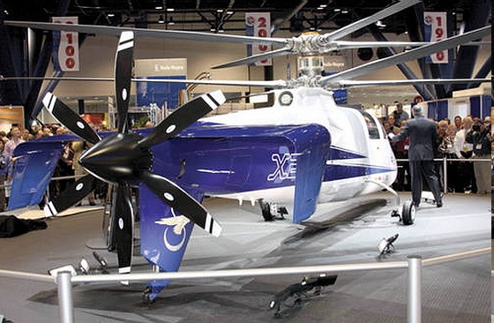
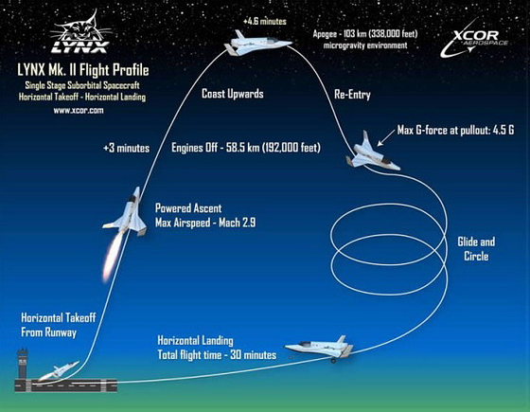
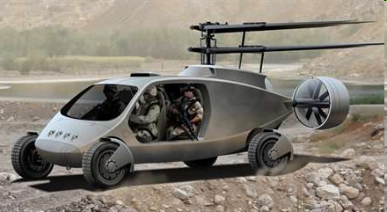
Перспективы развития зарубежной военной авиации
Истребитель шестого поколения (Boeing), предназначенный для замены самолетов
F/A-18E/F "Супер Хорнет" после 2025 года: самолет может быть разработан как в пилотируемой, так и в беспилотной версии
Гиперзвуковой беспилотный аппарат Х-51А: скорость до 6 тысяч км/ч
Сверхскоростной легкий вертолет огневой поддержки следующего поколения (Sikorsky): скорость 470 км/ч, вес 2400 кг; лопасти из композитных материалов
Суборбитальных корабль XCOR Lynx для регулярных перевозок: способен поднимать пассажиров и грузы на полчаса на высоту до 100 км, а затем приземляться по-самолетному на обычную взлетно-посадочную полосу длиной 2400 метров; оснащен четырьмя ракетными двигателями, которые работают на керосине и жидком кислороде
Летающий внедорожник: в режиме вертолета скорость до 225 км/ч
Уже просматриваются новые образцы следующих поколений летательных аппаратов, но «пересесть» на них пока невозможно из-за того, что необходимы принципиально новые технологические решения – авиация ждет существенного качественного скачка в материаловедении и технологиях
Notes:
3

Slide 4
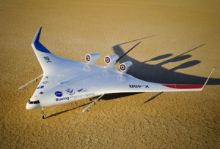
Развитие двигателестроения гражданской и военной авиации (зарубежный опыт)
НАСА ведет проектные исследования по перспективным двигателям, которые позволят к 2025-2035 гг. создать тяжелые гиперзвуковые самолеты.
Наибольшее внимание уделяется комбинированным двигательным установкам, работающим на всех этапах полета: от момента старта до достижения гиперзвуковых скоростей и выхода на околоземную орбиту.
В первую очередь это ракетно-прямоточные двигатели RBCC (Rocket-Based Combined Cycle), функционирующие в режиме обычного ЖРД и по схеме прямоточных воздушно-реактивных двигателей со сверхзвуковым горением , а также ракетно-турбинные двигатели ТВСС (Turbine-Based Combined Cycle).
НАСА изучает двигатели с детонацией топлива PDE (Pulse Detonation Engine). На базе подобных двигательных установок предполагается разработка многоразовой транспортной космической системы третьего поколения, которая позволит после 2025 г. на два порядка снизить затраты на выведение космических аппаратов на околоземную орбиту.
Беспилотный 227-килограмовый самолет с гибридным крылом и уникальным водородным гиперзвуковым прямоточным ракетным двигателем, силуэтом напоминающий ската манту, создается в рамках проекта НАСА по Экологически Ответственной Авиации [ERA - Environmentally Responsible Aviation], который направлен на разработку технологий, необходимых для создания более тихих, чистых [по выбросам] и топливосберегающих самолетов будущего.
НАСА и компании Боинг завершила первый этап летных испытаний уменьшенной модели X-48B, выполненной по схеме летающее крыло, в Летно-исследовательском центре имени Драйдена [Калифорния].
Notes:
4

Slide 5
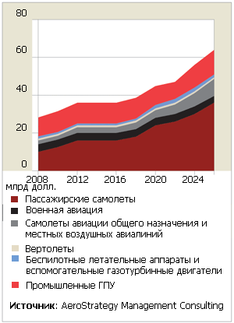
Зарубежные программы создания новых технологий для двигателестроения гражданской и военной авиации
По прогнозам экспертов, объемы продаж ГТД и ГТУ к 2026 году достигнут 850 млрд. долл.
Notes:
5

Slide 6
Зарубежные программы создания новых технологий для двигателестроения гражданской и военной авиации
По прогнозам экспертов, объемы продаж ГТД и ГТУ к 2026 году достигнут 850 млрд. долл.
Versatile Affordable Advanced Turbine Engine (VAATE) – до 2017 г.
революционные концепции двигателей новой архитектуры;
эксплуатация без технического обслуживания с допустимым уровнем повреждений деталей.
Должна обеспечить снижение на 25 % удельного расхода топлива, повышение на 60 % отношения тяги к весу и снижение на 60 % стоимости двигателя, обеспечение коэффициента доступности 10.
Ultra Efficient Engine Technology (UEET) – программа NASA.
Должна обеспечить снижение уровня эмиссии на 70 – 80 %, увеличение нагруженности турбины на 50 % и снижение массы на 20 %.
перспективные дисковые сплавы, в т.ч. биметаллические с рабочими температурами более 820 °С;
перспективные жаропрочные сплавы, интерметаллиды и естественные композиты типа Nb-Si с теплозащитными покрытиями (коэффициент теплопроводности в 2 - 3 раза ниже существующих), интерметаллиды γ-Ti для лопаток турбины;
композиты на основе керамической матрицы для сопловых лопаток и камеры сгорания;
легкие жаропрочные сплавы и сплавы с эффектом памяти.
Notes:
6

Slide 7
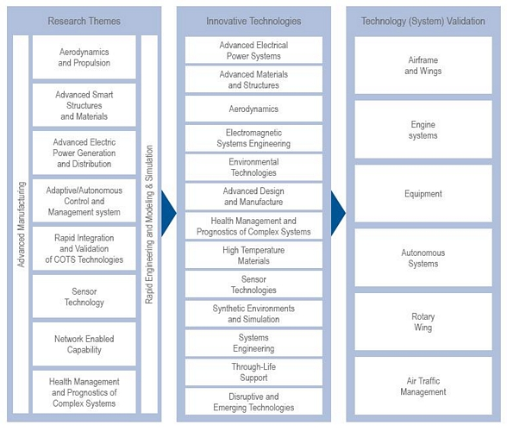
Национальные планы и стратегии в США и Европе в области авиационных исследований
National Aerospace Technology Strategy
Новые материалы – ключевое направление для создания перспективной аэрокосмической техники
Notes:
7

Slide 8
Стратегические направления развития материалов и технологий в «Национальный план развития науки и технологий в авиастроении на период до 2030 года»
1. Легкие, высокопрочные коррозионностойкие свариваемые сплавы и стали в том числе с высокой вязкостью разрушения
2. Слоистые металлополимерные, биметаллические и гибридные материалы
3. Комплексная антикоррозионная защита, многослойные износо-, эррозионностойкие и теплозащитные покрытия
4. Интерметаллидные материалы
5. Энергоэффективные, ресурсосберегающие и аддитивные технологии получения деталей, полуфабрикатов и конструкций
6. Компьютерные методы моделирования структуры и свойств материалов при их создании и работе в конструкции
7. Монокристаллические, высокожаропрочные суперсплавы, естественные композиты
8. Материалы с эффектом памяти формы
9. Магнитные материалы
10. Металломатричные и полиматричные композиционные материалы
11. Полимерные композиционные материалы
12. Высокотемпературные керамические и керамоподобные материалы
13. Наноструктурированные, аморфные материалы и покрытия
14. Сверхлегкие пеноматериалы
15. Интеллектуальные, адаптивные материалы и покрытия
16. Новые методы исследований, испытаний, включая квалификационные, и неразрушающего контроля
Notes:
8

Slide 9
Высокопрочные конструкционные и коррозионностойкие свариваемые стали с высокой вязкостью разрушения (лаб. 5, 16, 23, 4)
Задачи:
Создание, с применением математического моделирования химического и фазового состава, новых принципов легирования лигатурами высокопрочных конструкционных и коррозионностойких свариваемых сталей, в том числе со сверхравновесным содержанием азота (до 1.5 %), обладающих вязкостью разрушения в 1,5 раза более высокой, чем у существующих, для ответственных деталей узлов и агрегатов авиационной техники и газотурбинных двигателей, обеспечивающих повышение уровня выносливости и прочности до 1,5 раз.
Разработка технологий выплавки, деформации, термической и термомеханической обработки материалов, обеспечивающих заданный уровень эксплуатационных свойств

Slide 10

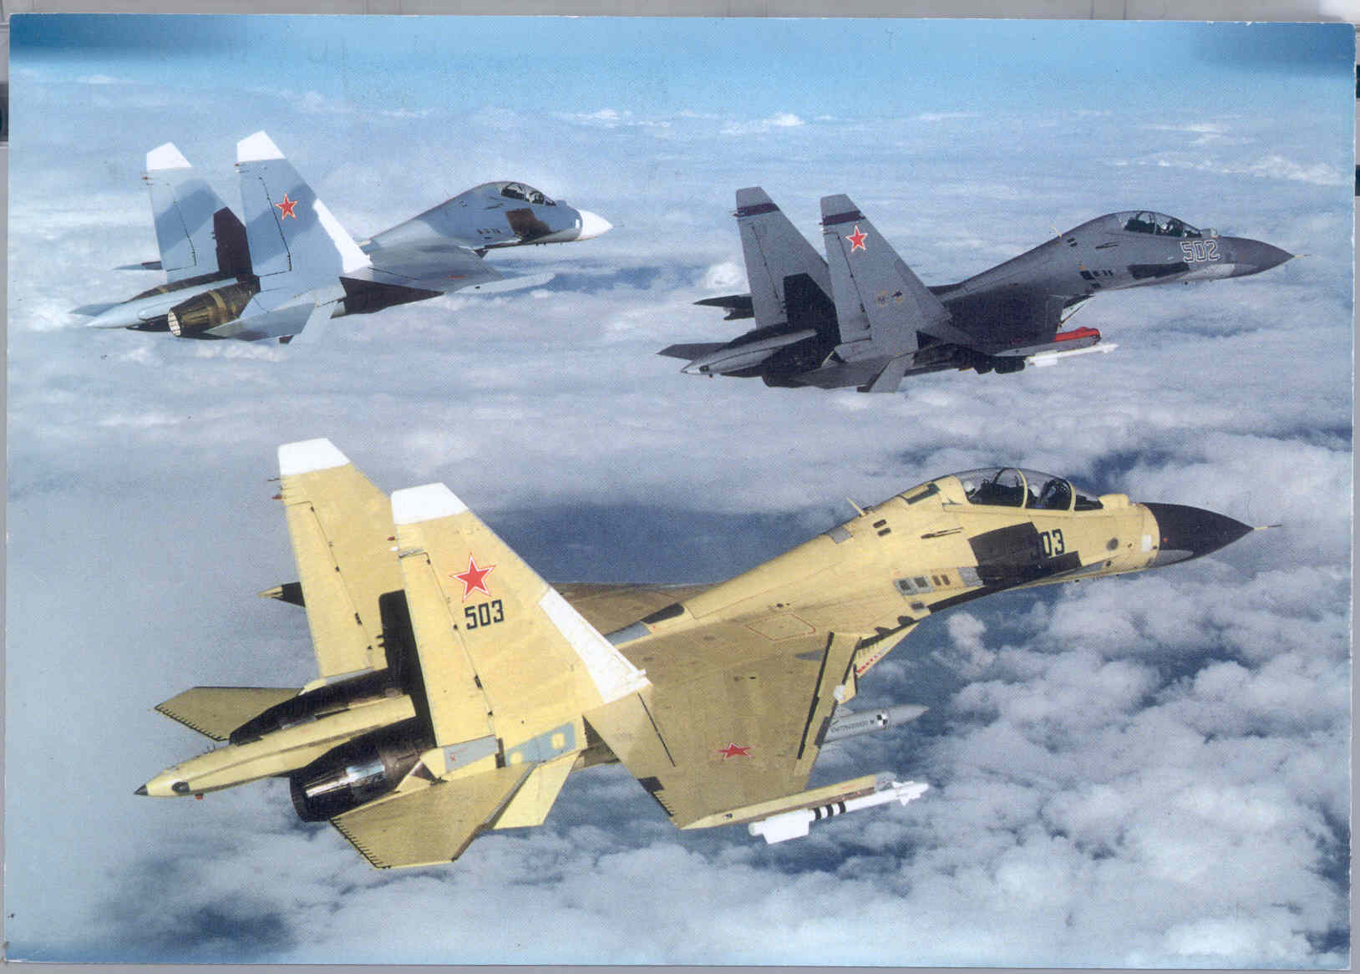
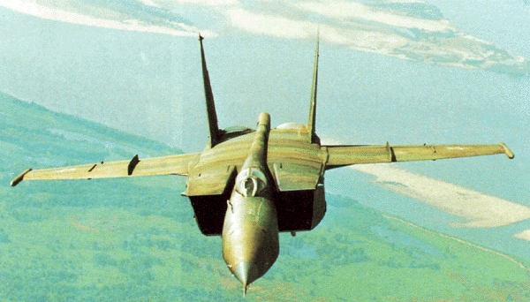
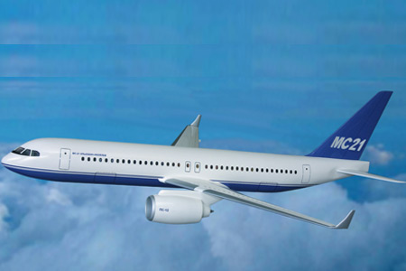
Высокопрочные конструкционные стали
для силовых деталей планера и шасси
МИГ-29М
2200
МиГ-25Р
МС-21
1950
1600
сплавы | 30ХГСН2А | ВКС9 | ВКС12
К_{1С}, МПа√м | 77-79 | 74-79 | 75
σ₋₁, МПа | 660 | 720 | 770
1200
30 ХГСА 30ХГСН2А ВКС9 ВКС12
Разработана технология выплавки, режимы термообработки, технология ЭЛС
Новая
система
легирования
Выплавка
дуплекс «ВИ+ВДП»
Раскисление
Модифицирование
Гомогенизация
слитков
Оптимальная
схема деформации
Высокая
однородность
структуры
Высокая вязкость,
трещиностойкость
ЗАДАЧИ ДЛЯ ПЕРСПЕКТИВНОЙ ТЕХНИКИ
Разработка технологии изготовления крупногабаритных полуфабрикатов (поковок, штамповок) из высокопрочных конструкционных сталей для повышения надежности и весовой эффективности конструкций элементов шасси и планера
Notes:
10
10
Одним из первых отечественных КБ, которое стало применять высокопрочные стали, было КБ руководимое А.Н. Туполевым. Применение такого “тяжелого” материала как сталь было привлекательно тем, что по показателю размера детали в условиях равнопрочности высокопрочные стали превосходят все другие конструкционные материалы.
Началом разработки среднелегированных высокопрочных сталей явилось создание в 30-х годах прошлого века стали “хромансиль” (30XГСА) взамен хромомолибденовой стали. На базе этой стали было разработана сталь 30XГСН2А с прочностью 1400-1800 МПА, которая до настоящего времени пользуется для высоконагруженных деталей планера шасси.
Борьба за весовую эффективность конструкции потребовала создания более высокопрочных сталей. В 50-х годах ХХ века была разработана сталь ЭИ643 с прочностью до 2000МПа, полученной за счет повышенного до 0,43% содержания углерода. Однако применение ее для балки тележки шасси самолета Ту-16 оказалось неудачным: под действием “стояночных” напряжений произошло нарушение балки, связанное с развитием процесса коррозионного растрескивания.
Реализовать высокую прочность в сочетании с высокими характеристиками трещиностойкости и надежности стало возможным благодаря работам, проведенным ВИАМ и направленным как на оптимизацию системы легирования, так и на развитие технологии новых металлургических процессов.
В них было установлено, что прирост прочности может быть получен при ограничении содержания углерода и дополнительном легировании кремнием до 2,5 – 3%, а также повышении содержания никеля и молибдена для обеспечения вязкости.
При этом высокую вязкость можно получить только на металле высокой чистоты по содержанию серы, фосфора, примесей цветных металлов и неметаллических включений. При повышении прочности до 1800 – 2000 МПа содержание серы и фосфора должно быть менее 0,01%, а при большей прочности - не выше 0,005% каждого.
Разработка технологии раскисления и микролегирования стали при вакуумно-индукционной выплавке редкоземельными металлами, в первую очередь лантаном и щелочноземельными элементами (Са, Mg), и последующий вакуумно-дуговой переплав обеспечили получение металла высокой чистоты с однородной структурой и минимальной ликвационной неоднородностью.
В результате проведенных работ были созданы высокопрочные стали ВКС9-ИД, применяемая сегодня для серий изделий, и ВКС12-ИД с прочностью 1950-2150 МПа и 2100-2300 МПа соответственно и достаточно высокими характеристиками трещиностойкости.

Slide 11

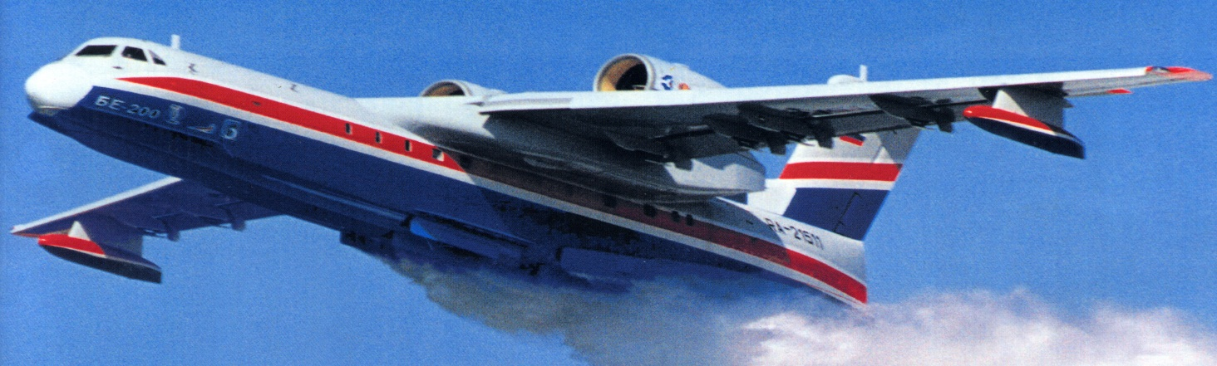
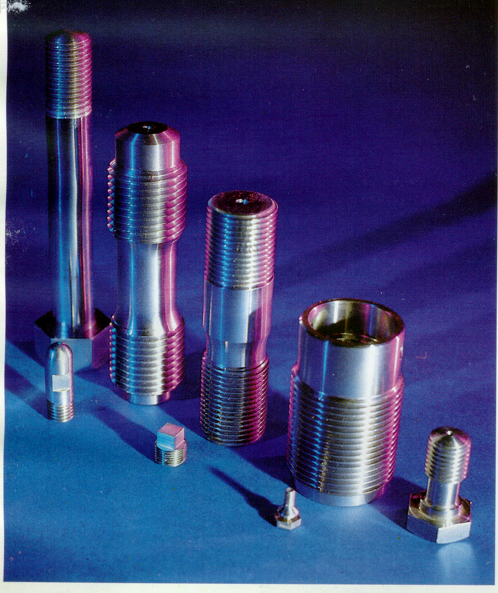
Высокопрочная коррозионностойкая сталь
ВНС-65
ДЛЯ СИЛОВЫХ ДЕТАЛЕЙ ПЛАНЕРА
• рамы • лонжероны • крепежные детали
σ_{В ,}
МПа
σ_{0,2 ,}
МПа
К_{1с} , МПа√м
σ_{-1 ,}МПа
σ_{кр}(к.п.н.), МПа
(камера соляного тумана )
Т, °С
К_{t}
20
- 50
1
1,7
1800
1350
145
90
950
750
980
Разработана технология выплавки на заданный фазовый состав, режимы деформации и термообработки полуфабрикатов (прутки, поковки)
ЗАДАЧИ ДЛЯ ПЕРСПЕКТИВНОЙ ТЕХНИКИ
Разработка технологии изготовления крупногабаритных штамповок из высокопрочной коррозионностойкой стали ВНС-65 для повышения надежности и весовой эффективности конструкций силовых элементов планера

Slide 12

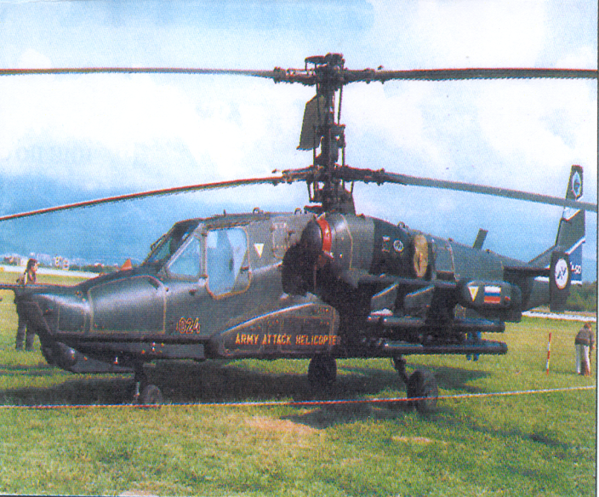
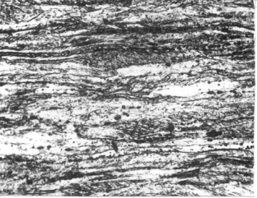
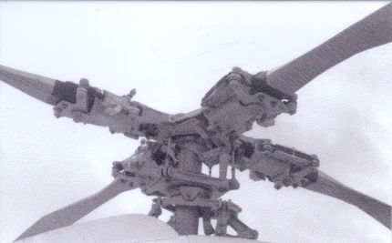
КОРРОЗИОННОСТОЙКАЯ СТАЛЬ ВНС-9Ш
ДЛЯ ТОРСИОНОВ НЕСУЩЕГО И ХВОСТОВОГО ВИНТОВ ВЕРТОЛЕТА
ОАО «МЗ «Электросталь» ОАО «ММЗ «Серп и молот»
прецизионная
плавка
• аустенит
горячая прокатка
• получение сляба
холодная прокатка
с промежуточной закалкой (10-12 переходов)
• ε=35-50 %
регламентированная холодная деформация
• ε=40 %
мартенсит деформации
+ нагартовка
ленты толщиной 0,3 мм
МЕХАНИЧЕСКИЕ СВОЙСТВА
ПРОЧНОСТЬ, МПа | 1500
ТЕКУЧЕСТЬ, МПа | 1300
ВЫНОСЛИВОСТЬ, МПа, | 400
УДЛИНЕНИЕ ОТНОСИТЕЛЬНОЕ, % | 12
ОБЕСПЕЧИВАЕТ: • СОЗДАНИЕ НОВОЙ КОНСТРУКЦИИ ПЛАСТИНЧАТОГО ТОРСИОНА
• ЖИВУЧЕСТЬ КОНСТРУКЦИИ, НАДЕЖНОСТЬ И ДОЛГОВЕЧНОСТЬ РАБОТЫ ИЗДЕЛИЯ В УСЛОВИЯХ СЛОЖНОНАПРЯЖЕННОГО СОСТОЯНИЯ
ЗАДАЧИ ДЛЯ ПЕРСПЕКТИВНОЙ ТЕХНИКИ: Отработка технологии изготовления холоднокатанной ленты из коррозионностойкой стали ВНС-9Ш и технологии изготовления пластин торсионов несущего и хвостового винта вертолетов для повышения живучести и надежности конструкции.
Notes:
Коррозионно-стойкая сталь ВНС-9 интенсивно упрочняется при холодной прокатке за счет деформационного распада аустенита и нагартовки. Нагартовка со степенью деформации 35-40% обеспечивает получение ленты толщиной 0,3-0,4 мм с высокой прочностью и пластичностью. Лента обладает высоким сопротивлением к развитию поверхностных трещин, не склонна к МКК. Требуется оптимизация технологии производства с целью обеспечения гарантированных механических свойств и повышения качества поверхности ленты.

Slide 13
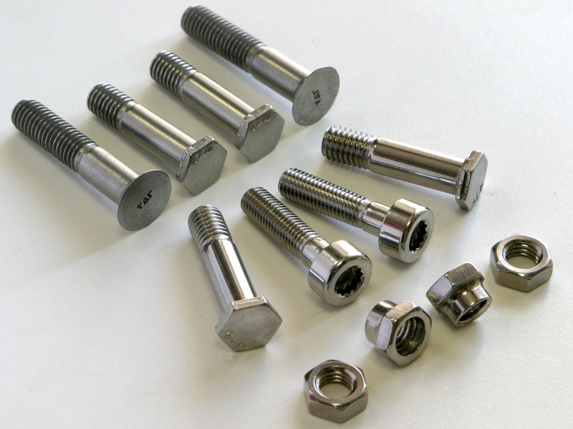
ВЫСАДНОЙ КРЕПЕЖ ИЗ КОРРОЗИОННОСТОЙКОЙ
АЗОТОСОДЕРЖАЩЕЙ СТАЛИ 05Х16Н5ФБ
ИМЕТ РАН
им. А.А.Байкова
ИСПЫТАТЕЛЬНЫЙ ЦЕНТР
ФГУП «ВИАМ» ГНЦ РФ
Совместная работа
ВИАМ, ИМЕТ им. Байкова РАН и ОАО «Нормаль»
Особенность легирования С_{мин} =0,05%+N=0,13%
Механические свойства стали
σ_{В} | σ_{0,2} | τ_{ср} | σ₋₁ (N=10⁷ цикл)
MПа
1400 | 1200 | 950 | 730
Свойства болтов М8
ПРЕИМУЩЕСТВА:
- отсутствие в составе дорогостоящих компонентов (Мо, Со)
- повышенная в 1,3-1,5 раза прочность по сравнению с
серийными сталями для крепежа, обеспечивающая надежную работу болтов с перекосом до 8°
- высокая технологическая пластичность, обеспечивающая холодную высадку крепежа со степенью деформации 70%
Разрушающая нагрузка, кгс
На разрыв | На срез
5500 | 4725
ЗАДАЧИ ДЛЯ ПЕРСПЕКТИВНОЙ ТЕХНИКИ
Разработка нормативной документации на высадной крепеж и технологии изготовления (выплавка деформация, термическая обработка) прутков и профилей из коррозионностойкой азотосодержащей стали 05Х16Н5ФБ

Slide 14
Высокопрочные свариваемые алюминиевые и алюминий-литиевые сплавы пониженной плотности с повышенной вязкостью разрушения
(лаб. 34)
Задачи:
Создание высокочистых алюминиевых сплавов c минимальным содержанием примесей −
Fe+Si ≤ 0,05% (по массе)
Создание самозакаливающихся алюминиевых сплавов для получения сварных соединений с высокой прочностью (σ_{в}^{св. соед.}/σ_{в}^{осн. Ме} ≥ 0,95)
Создание нового поколения свариваемых алюминий-литиевых сплавов с повышенной до 70 МПа√м вязкостью разрушения
Создание алюминиевых материалов, упрочненных керамическими наночастицами, обеспечивающих повышение прочности до 1000 МПа

Slide 15



Обшивочные листы из высокоресурсных сплавов системы Al-Cu-Mg
Сплав | Направ-ление | Характеристика
 |  | σ_{в}, МПа | σ_{0,2}, МПа | СРТУ, мм/кцикл (ΔК=31 МПа√м) | К_{с}^{у}, МПа√м (W.=760 мм) | МЦУ (N_{ср}), кциклы
1163АТ | П | 420 | 275 | 2,0 | 127 | 110
Alclad 2524T3 (США) |  | ≥ 420 | ≥ 275 | ≤3,0 | ≥ 120 | -
a
а
б
ЗАДАЧИ ДЛЯ ПЕРСПЕКТИВНОЙ ТЕХНИКИ
Сплав 1163 применен в российских самолетах длительного ресурса Ту-204 (а), SSJ (б)
Разработка технологии изготовления обшивочных листов шириной более 2200 мм из высокоресурсных сплавов системы Al-Cu-Mg для повышения весовой эффективности конструкции
Разработка нового высокоресурсного сплава с улучшенными (до 20 %) характеристиками усталости и трещиностойкости:
N_{ср}=140 кцикл (σ_{мах} = 157 МПа, K_{t} = 2,6),
K_{c}^{у} ≥ 115 МПа√м (B = 400 мм)
б
В рамках ФЦП «Развитие гражданской авиационной техники России на 2002 - 2010 годы и на период до 2015 года», предусмотрена реализация мероприятий НИР по разработке нового алюминиевого сплава на основе системы Al-Cu-Mg с повышенными на 10-25% характеристиками усталости, пластичности и трещиностойкости по сравнению с серийным сплавом 1163 и технологии получения на ОАО «СМК» и ОАО «КУМЗ» из него крупногабаритных катанных полуфабрикатов.
Для самолета МС-21 необходимы обшивочные листы шириной 2200 мм и более
Notes:
15
Высокотехнологичный сплав 1441 пониженной плотности разработан ВИАМ на базе системы Al-Cu-Mg-Li. Сплав рекомендуется для силовых деталей планера - обшивка фюзеляжа, стрингерный набор и др.
По сравнению с Al-Li-сплавами других систем легирования сплав 1441 обладает наилучшей технологичностью при холодной деформации, что позволяет получать холоднокатаные плакированные листы толщиной до 0,3 мм методом холодной рулонной прокатки по технологии, близкой к используемой при производстве листов из сплава 1163. Листы из сплава 1441 рекомендуются взамен сплава 1163АТ для обшивки фюзеляжа. Преимуществами сплава 1441, в сравнении со сплавом 1163, являются пониженная на 6,5 % плотность (2,6 г/см^{З}), повышенный на 12% модуль упругости (78,5 ГПа) при улучшенных ресурсных и прочностных характеристиках.
Из сплава 1441 на КУМЗ освоено промышленное производство плакированных листов толщиной до 0,3 мм шириной до 1500 мм, длиной до 7000 мм.
В виде листов сплав 1441 широко применен в гидросамолетах Бе-103 и Бе-200 ТАНТК им. Г.М. Бериева. Перспективы применения сплавы – самолеты Ту-204СМ, МС-21, SSJ. Актуальным вопросом является разработка технологий производства авиационных плит длиной до 25000 мм и обшивочных листов шириной до 2500 мм.

Slide 16
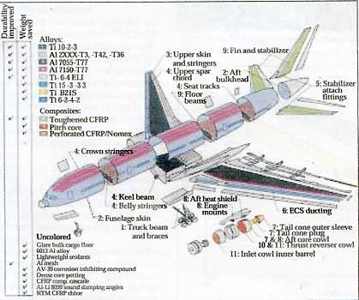
Особопрочный алюминиевый сплав В96ц-3пч
для верха крыла, лонжеронов и др. силовых элементов
Испытания ЦАГИ-ВИАМ. Плиты 25 мм
Сплав | Самолет | σ_{В}, МПа | σ_{0,2}, МПа | δ₅, % | МЦУ, кциклы | dl/dN м/кцикл | К_{1С} МПа√м
В96ц-3пчТ12 | Ту-204СМ, Т-50 | 634 (≥ 615) | 594 (≥ 590) | 9,9 (≥ 8,0) | 320 | 5,0 | - (≥ 25)
7055-Т7751 | В-777, А-380 | 618 (≥ 615) | 594 (≥ 590) | 6,7 (≥ 7,0) | 300 | 3,5 (<5,0; ΔК=25) | - (≥ 24)
В скобках – гарантированные значения по стандартам
Сплав 7055Т77 (США) аналог сплава В96ц-3 применен для обшивок верха крыла B-777 и А-380
ЗАДАЧИ ДЛЯ ПЕРСПЕКТИВНОЙ ТЕХНИКИ
Разработка технологии изготовления длинномерных крыльевых плит длиной более 15 м
Разработка технологии формообразования деталей из плит в режиме ползучести
Разработка технологии изготовления производстве прессованных полуфабрикатов (σ_{В} ≥ 645МПа)
для лонжеронов и др. силовых элементов
В рамках ФЦП «Развитие гражданской авиационной техники России на 2002 - 2010 годы и на период до 2015 года», предусмотрена реализация мероприятий НИР по разработке технологических параметров, изготовление на ОАО «КУМЗ» и исследование прессованных полос для лонжеронов из высокопрочного сплава В96ц-3пч.
Notes:
16
Высокотехнологичный сплав 1441 пониженной плотности разработан ВИАМ на базе системы Al-Cu-Mg-Li. Сплав рекомендуется для силовых деталей планера - обшивка фюзеляжа, стрингерный набор и др.
По сравнению с Al-Li-сплавами других систем легирования сплав 1441 обладает наилучшей технологичностью при холодной деформации, что позволяет получать холоднокатаные плакированные листы толщиной до 0,3 мм методом холодной рулонной прокатки по технологии, близкой к используемой при производстве листов из сплава 1163. Листы из сплава 1441 рекомендуются взамен сплава 1163АТ для обшивки фюзеляжа. Преимуществами сплава 1441, в сравнении со сплавом 1163, являются пониженная на 6,5 % плотность (2,6 г/см^{З}), повышенный на 12% модуль упругости (78,5 ГПа) при улучшенных ресурсных и прочностных характеристиках.
Из сплава 1441 на КУМЗ освоено промышленное производство плакированных листов толщиной до 0,3 мм шириной до 1500 мм, длиной до 7000 мм.
В виде листов сплав 1441 широко применен в гидросамолетах Бе-103 и Бе-200 ТАНТК им. Г.М. Бериева. Перспективы применения сплавы – самолеты Ту-204СМ, МС-21, SSJ. Актуальным вопросом является разработка технологий производства авиационных плит длиной до 25000 мм и обшивочных листов шириной до 2500 мм.

Slide 17
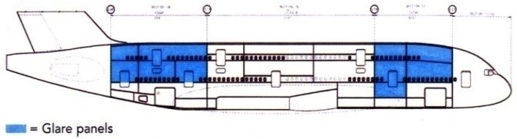
Слоистые алюмостеклопластики СИАЛы на базе Al-Li
сплава 1441 для обшивок, перегородок и соединительных лент
Листы 1441
Применение GLARE в А-380
(снижение веса планера на 500 кг)
Материал | σ_{в,}, МПа | d,г/см³ | Е, ГПа | СРТУ, мм/кцикл (ΔК=31МПа√м)
1441 - СИАЛ | >600 | 2,35 | 62 | <0,2
2024 -GLARE | >600 | 2,47 | 57 | <0,2
2.5
1441-СИАЛ по сравнению с GLARE
снижение веса на 5 %
увеличение модуля упругости на 10 %
1441-СИАЛ по сравнению Al листами
снижение веса на 20-30 %
увеличение ресурса в 2-3 раза
Лист 1163,
2024 (США)
2.0
1.5
СРТУ, мм/кцикл
1.0
1441-СИАЛ, 2024-GLARE
ЗАДАЧИ ДЛЯ ПЕРСПЕКТИВНОЙ ТЕХНИКИ
0.5
Исследование пожаростойкости для внутренних перегородок планера
Испытания конструктивных элементов (фрагмента обшивочной панели)
20
30
40
50
60
ΔK, МПа√м
В рамках ФЦП «Развитие гражданской авиационной техники России на 2002 - 2010 годы и на период до 2015 года», предусмотрена реализация мероприятий НИР по исследованию пожаростойкости листовых заготовок сверхлегкого СИАЛ на базе сплава 1441 в зависимости от типа структуры, разработка технологии изготовления конструктивных элементов, имитирующих фрагмент обшивочной панели со стрингерами, испытания и установление закономерности появления и развития усталостной трещины для повышения надежности авиационных конструкций.
Notes:
17
Волокнисто-металлические слоистые материалы (GLARE – за рубежом, СИАЛ – в России) являются новым классом конструкционных материалов и состоят из тонких (0,3-0,5 мм) алюминиевых листов и прослоек препрега со стекловолокнами различной структуры армирования.
Предназначены для обшивок фюзеляжа, внутренних перегородок, стопперов трещин, ремонта авиационной техники. За рубежом осуществляется широкое внедрение на обшивку фюзеляжа аэробуса A-380 материалов GLARE на базе листов из традиционного сплава 2024.
Волокнисто-металлические слоистые материалы отличаются чрезвычайно высоким сопротивлением росту трещины усталости (d2l/dN < 0,2 мм/кцикл) при высокой прочности, пониженной плотности, повышенной пожаростойкости.
ВИАМ совместно с AIRBUS проводит работы по созданию и исследованию новой композиции GLARE с пониженной плотностью (<2,4 г/см³) и по­вышенными модулем упругости на базе листов из российского высокотехнологичного Al-Li сплава 1441.
По сравнению с GLARE на базе сплава 2024 новая композиция обеспечивает снижение веса на 5 %, увеличение модуля упругости на 10%.

Slide 18

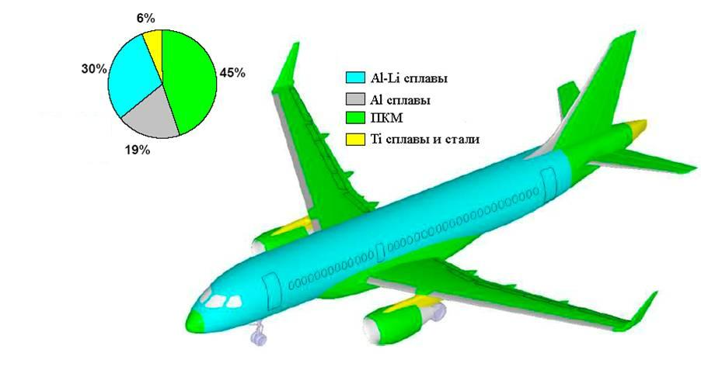
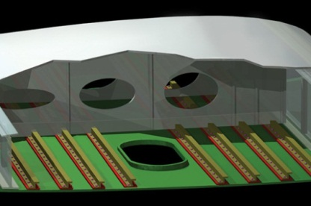
Высокопрочный Al-Li сплав В-1469
Применение алюминий-литиевых сплавов в перспективных ближне-среднемагистральных самолетах CSeries компании Bombardier
Обшивка и силовой набор
из Al-Li сплава 2198
(российский аналог – В-1469)
Фюзеляж – сварной, крыло - клепаное
Верхняя обшивка крыла и нервюры - ПКМ
Нижняя обшивка крыла – сплав 2198
Сравнительные свойства листов
Сплав | ρ, г/см³ | Е, ГПа | σ_{В}, МПа | σ_{0,2}, МПа | δ, % | СРТУ, dl/dN, мм/кцикл ΔК=28 МПа√м (ДП) | МКК, мм | РСК, баллы | σ_{кр}, МПа (П)
В-1469 | 2,67 | 78 | 520/500 | 470/440 | 13/15 | 1,7 | 0,07-0,14 | 3 | 400 (45 сут.)
2198 | 2,7 | 76 | 500/480 | 440/430 | 8/9 | 1,8 | - | - | 240 (30 сут.)
В числителе – направление Д; знаменателе – П
В рамках ФЦП «Развитие гражданской авиационной техники России на 2002 - 2010 годы и на период до 2015 года», предусмотрена реализация мероприятий НИР по исследованию влияния температурно-временных режимов гомогенизации, прокатки и термической обработки на формирование структурно-фазового состояния и разработка технологии изготовления холоднокатаных неплакированных листов (толщиной 1-3 мм) из алюминий-литиевого сплава В-1469 с повышенными трещиностойкостью (K_{c}^{у}=130 МПа√м при B=750 мм) и пластичностью δ ≥ 8 % применительно к элементам обшивки фюзеляжа.

Slide 19
Естественные композиционные материалы на основе титана с регламентированной β структурой (лаб. 8)
Задачи:
Создание естественных композиционных материалов на основе титана с регламентированной β структурой за счет выделений дисперсных частиц металлидных соединений (TiB, МоSi, TiC и др.), обладающих высокими прочностью при комнатной и рабочей температурах
(σ_{В}²⁰=1600 МПа, σ_{В}³⁵⁰=1100 МПа) и технологичностью для изготовления сложнопрофильных полуфабрикатов

Slide 20

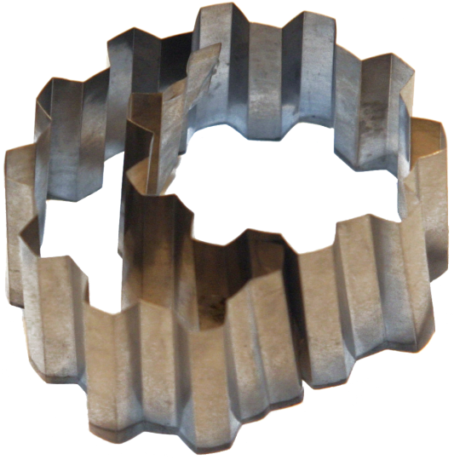
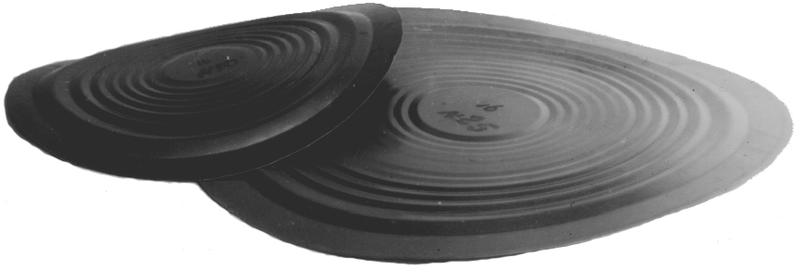
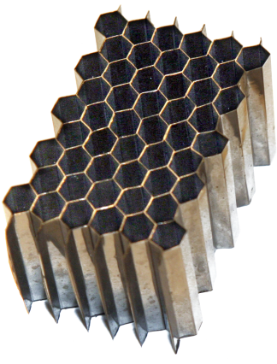
ВЫСОКОПРОЧНЫЙ ВЫСОКОТЕХНОЛОГИЧНЫЙ
ТИТАНОВЫЙ ПСЕВДО-β-СПЛАВ ВТ32
ДЛЯ ЛИСТОВЫХ, ШТАМПОСВАРНЫХ И СОТОВЫХ КОНСТРУКЦИЙ ПЛАНЕРА
C Траб ≤350°С
Типичные свойства сплавов / лист /
Сплав | σ_{В} , МПа | σ_{0,2} , МПа | δ,% | σ₁₀₀³⁵⁰, МПа
ВТ32 | 1200-1300 | 1160-1230 | 5-9 | 960
тарельчатые пружины
сотовый заполнитель
Свойства сплавов при холодной листовой штамповке
Сплав | σ_{В} , МПа | δ, % | Вытяжка К_{выт}. | Отбортовка, К_{отб}. | Гибка, r_{min}
ВТ32 | 800-900 | 16-20 | 1,75-1,9 | 1,6-1,75 | (2,3-2,6)t

Slide 21
КОНСТРУКЦИОННЫЙ ЛИСТОВОЙ ТИТАНОВЫЙ
ПСЕВДО – α СПЛАВ ВТ38
ВЫСОКОТЕМПЕРАТУРНОГО ПРИМЕНЕНИЯ
для обшивки ракет и космических аппаратов,
РАБОТАЮЩЕЙ ПРИ ТЕМПЕРАТУРАХ ДО 600°С
ОСНОВНЫЕ ХАРАКТЕРИСТИКИ
При температурах 500 и 600 ⁰С
Сплав ВТ38 при
температуре 20 ⁰С
Предел прочности:
σ_{В}²⁰=970 МПа;
Относительное удлинение:
δ₅=8%;
Малоцикловая усталость
(N=2⋅10⁵ ц.) при K_{t}=2,6:
МЦУ²⁰=350 МПа
Напряжение, МПа
Эффективность применения
Сплав обладает высокими характеристиками длительной прочности и сопротивлением ползучести;
Поставляется в виде листов толщиной (0,6-3,0) мм.

Slide 22
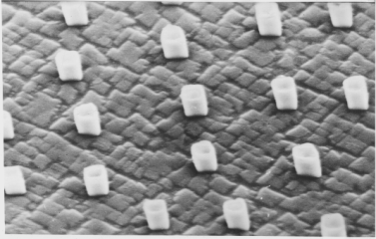
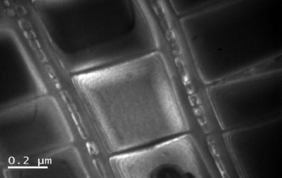
Динамика развития литейных жаропрочных сплавов
Температурный уровень работоспособности литейных жаропрочных сплавов за последние 40 лет вырос на 400°С (в среднем 6,7 °С в год).
В перспективе до 2030 года переход от никелевых сплавов к сплавам системы ниобий-кремний может повысить рабочую температуру еще на 150-200°С.
Nb-Si с ТЗП 3 поколения
1200
Монокристаллические
наноструктурированные
сплавы
Nb-Si с ТЗП 2 поколения
Эвтектические
сплавы
ВЖМ-6(ВИАМ)
1150
ВКЛС-20Р
ВЖМ-4(ВИАМ)
ВЖМ-1(ВИАМ)
Nb-Si с ТЗП 1 поколения
ВКЛС-20
EPM-102 (GE&PW)
ЖС- 36
ЖС- 40
MC-NG (Snecma)
ВЖМ-5У(ВИАМ)
1100
Температура, °С
CMSX-4 (Cannon Muskegon Corp.)
Rene N6
ЖС-32У
ЖС- 30М
Сплавы с направленной
структурой
CMSX-4
1050
ЖС-6Ф, ЖС-26, ЖС-26У, ЖС-30, ЖС-32
Rene N4
Сплавы с равноосной
структурой
1000
5 поколение ГТД
6 поколение ГТД
ЖС-6К, ЖС-6У, ВЖЛ-12У, ВЖЛ-12Э
1956
1980
1990
1995
2000
2010
2020
Notes:
22
22
22
22
В США и Европе разрабатываются новые жаропрочные КМ системы ниобий-кремний и молибден-кремний-бор. Наибольших успехов в данном направлении достигнуты в компании General Electric. Сообщается, что первые лопатки турбины низкого давления из КМ Nb-Si будут введены в эксплуатацию в 2012 г., рабочие лопатки – в 2015 г . Данный материал может использоваться до температуры 1800К без охлаждения и позволяет добиться экономии массы 40-120 кг на двигатель.
По заявлениям компании General Electric, уже в 2010 году должны начаться испытания трехступенчатой турбины низкого давления с литыми лопатками из КМ системы ниобий-кремний на ГТД F136. Для данного двигателя применение этого материала является одной из ключевых технологий.

Slide 23






Развитие монокристаллических жаропрочных никелевых сплавов
Разрабатываемый сплав ВЖМ8
LEK-94: d ≈ 8,3 г/см³,
σ₁₀₀¹⁰⁰⁰ ≈ 200 МПа
EPM-102
LDS-1101: d=8,56 г/см³,
σ₁₀₀¹⁰⁰⁰ ≈ 245 МПа
Длительная прочность, МПа
1000ºС, 100 ч
Разрабатываемый сплав ВЖМ7
ВЖМ4
σ, МПа
ВЖМ5
N6
CMSX-10
CMSX-4
TMS-75
EPM-102
LDS
ЖС36
LDS-1101
N5
LEK-94
N4
Разрабаты-ваемый сплав ВЖМ7:
d≈8,4 г/см³
σ₁₀₀¹⁰⁰⁰≈230 МПа
AM-3
ВЖЛ20
LEK-94
100
τ, ч
Плотность, г/см³
Развитие монокристаллических жаропрочных сплавов I, II, III и IV поколений сопровождалось одновременным увеличением длительной прочности и плотности за счет легирования тяжелыми тугоплавкими элементами.
В настоящее время целью является увеличение длительной прочности без повышения плотности сплава.

Slide 24



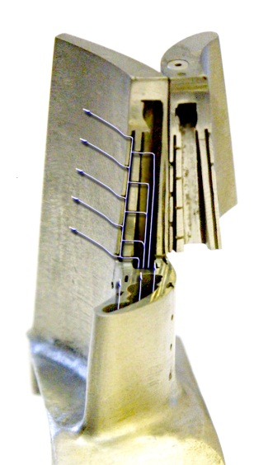
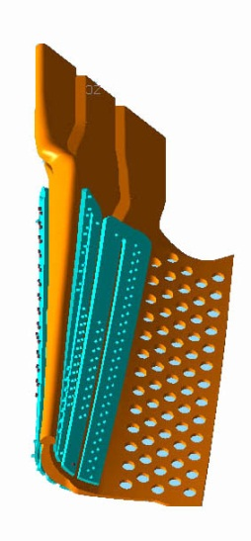

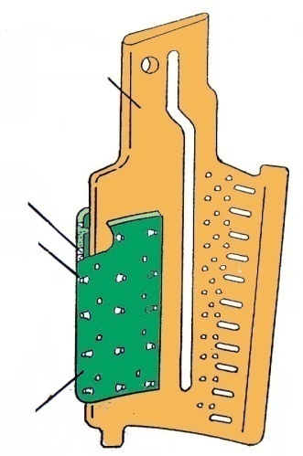
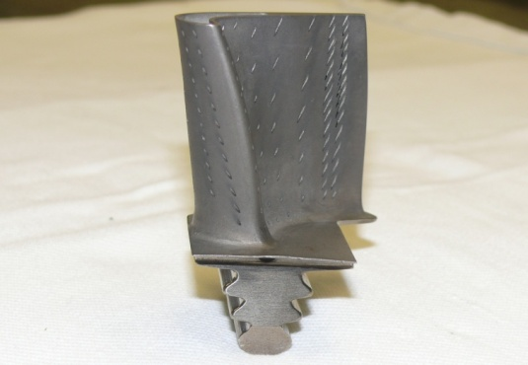
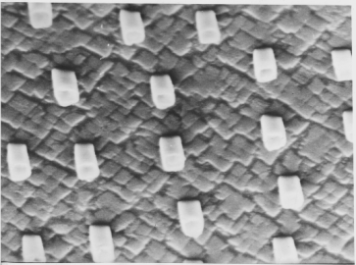
Развитие монокристаллических жаропрочных суперсплавов и создание естественных композитов
Создание новых технологий изготовления лопаток ГТД с высокоэффективным охлаждением, включая керамические формы и стержни для лопаток из новых перспективных сплавов
Задачи:
2020 г. Создание нового поколения никелевых жаропрочных монокристаллических сплавов с рабочей температурой до 1200 ºС, а также поли- и монокристаллических жаропрочных сплавов с повышенной удельной жаропрочностью
2030 г. Создание нового поколения эвтектических сплавов, направленно кристаллизуемых при скоростях не менее 0,5 мм/мин (в 5-10 раз выше существующих)
Создание направленно кристаллизуемых жаропрочных сплавов с естественно-композиционной структурой на основе никелевых рений-рутениевых матриц, упрочненных карбидными нитевидными кристаллами, с рабочей температурой до 1250 ºС
Основной
Гибкая керамо-
полимерная пленка
на входной кромке
Notes:
24
24

Slide 25
Литейные поликристаллические жаропрочные никелевые сплавы
Длительная прочность литейных жаропрочных сплавов с равноосной структурой зёрен
Кратковременные механические свойства при комнатной температуре
σ, МПа
σ_{0,2}, МПа
ЖС6У
ВЖЛ21
ВЖЛ21
ЖС6У
ВЖЛ12У
σ_{В}, МПа
ВЖЛ12У
100
ВЖЛ21
ЖС6У
ВЖЛ12У
τ, ч
δ, %
Разрабатываемый сплав ВЖЛ21: d=8,2 г/см³,
σ₁₀₀⁹⁰⁰ = 350 МПа
ЖС6У: d =8,4 г/см³,
σ₁₀₀⁹⁰⁰ = 355 МПа
ВЖЛ12У: d=7,93 г/см³,
σ₁₀₀⁹⁰⁰ = 300 МПа
ВЖЛ21
ЖС6У
ВЖЛ12У
Применение сплава ВЖЛ21: сопловые лопатки турбины, створки, проставки и другие литые детали соплового аппарата и камеры сгорания

Slide 26

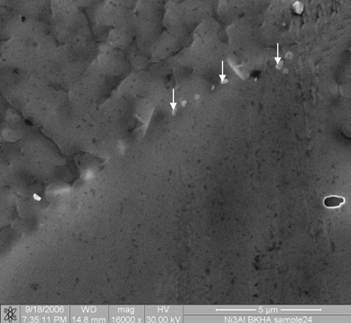
Развитие литейных сплавов на основе интерметаллидов никеля
Литейные сплавы ВКНА/ВИН (ВИАМ, РФ)
Т, С
ВКНА - 4ЛК
Наноструктурированные сплавы с монокристаллической
структурой
Композиционные и естественнокомпозиционные
материалы на основе интерметаллидов, упрочнённые
тугоплавкими оксидами
1250
Сплавы с направленной
структурой
ВКНА-1В
ВИН2
ВИН3
1200
ВКНА-1В
ВКНА-25
σ₁₀₀¹²⁰⁰= 43 МПа
σ₁₀₀¹²⁰⁰=48 МПа [111]
1150
σ₁₀₀₀¹¹⁰⁰=100 МПа [111]
σ₁₀₀¹²⁰⁰=50 МПа [001]
Сплавы с равноосной
структурой
ВКНА- 4УР
ВКНА- 1ВР
σ₁₀₀¹¹⁰⁰= 45 МПа
1100
IC438
σ¹¹⁰⁰₁₀₀=28 МПа
σ¹²⁰⁰ ₁₀₀=23 МПа
1050
Литейные сплавы IC (GE, США)
1000
IC435, IC436
σ⁷⁶⁰₉₀₀ = 420 МПа
σ¹⁰⁴⁰₅= 140 МПа
1980 1985 1990 1995 2000 2015 2030
Notes:
26
26

